Slide 1
Проект Бюджета МО «Кировск» Кировского муниципального района Ленинградской области на 2021 год и на плановый период 2022 и 2023 гг.

Slide 2
Условия формирования бюджета на 2021-2023 годы
2
Внешние
Исполнение указа президента № 204
Ухудшение экономической ситуации в связи с covid-19
Нестабильность налоговых поступлений
Изменение налогового законодательства РФ
внутренние
ограничение уровня дефицита и госдолга соблюдение уровня
софинансирования расходных обязательств

Slide 3
Подходы к формированию бюджета МО «Кировск» на 2021-2023 годы
3
Обеспечение в полном объёме расходных обязательств по достижению
показателей указа президента № 204
Подходы
К формированию
Бюджета
2021-2023
Соблюдение уровня оплаты труда отдельных
Категорий работников в соответствии с указом президента № 597
Индексация на 4%
С 01.09.2021
Должностных окладов работников муниципальных учреждений
- ОПЛАТЫ ТРУДА ОРГАНОВ МСУ

Slide 4
Основные параметры бюджета мо «Кировск»
Кировского муниципального района
Ленинградской области

Slide 5
Прогноз основных характеристик бюджета на 2021-2023 годы тыс.руб.
5
2020
2021
2022
2023
ДОХОДЫ | 346 199,6 | 306 149,0 | 280 541,4 | 280 204,6
Налоговые и неналоговые | 213 778,8 | 249 648,6 | 238 077,9 | 236 715,1
БЕЗВОЗМЕЗДНЫЕ | 132 420,7 | 2 165 925,7 | 42 463,5 | 43 489,5
РАСХОДЫ | 338 114,4 | 312 599,0 | 280 541,4 | 283 576,3
УСЛОВНО УТВЕРЖДЁННЫЕ | 0,0 | 0,0 | 6 900,0 | 13 500,0
ПРОФИЦИТ (+) ДЕФИЦИТ (-) | 8 085,2 | -6 450,0 | 0 | -3 371,7
% налоговых и неналоговых доходов | 61,8 | 81,5 | 84,9 | 84,5

Slide 6
Доходы бюджета МО «Кировск»
Кировского муниципального района
Ленинградской области

Slide 7
Доходы бюджета на 2021-2023 годы тыс.руб.
7

Slide 8
Налоговые и неналоговые доходы бюджета МО «Кировск» 2020-2021
8
тыс.руб.
87 680,6
ндфл
77 922,8
Земельный налог
33 235,7
30 634,7
налоговые
3 717,1
акцизы
4 410,0
6 813,2
213 778,8
Оценка 2020 года
Налог на имущество
Прогноз на 2021 год
5 605,2
249 648,6
82 332,2
неналоговые
131 075,9

Slide 9
Расходы бюджета МО «Кировск»
Кировского муниципального района
Ленинградской области

Slide 10
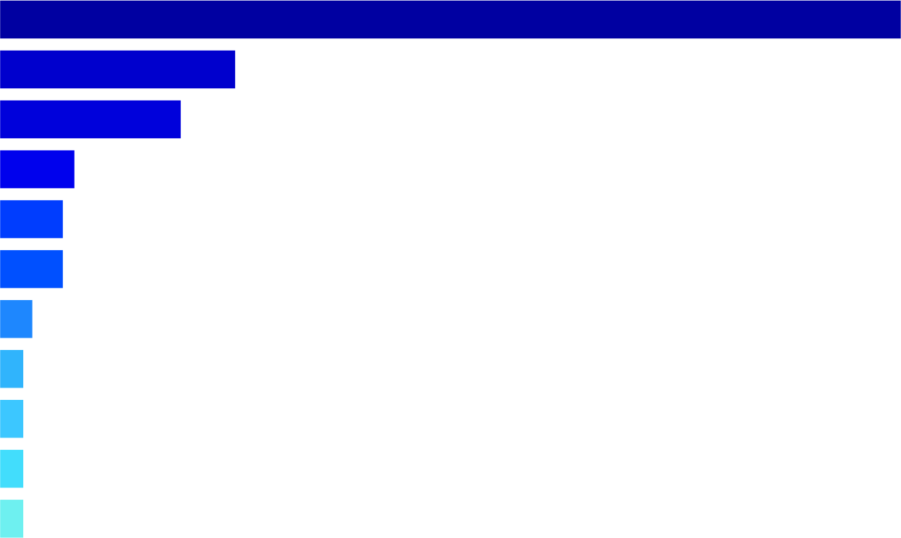
Муниципальный бюджет по разделам расходов 2021
10
тыс.руб.
благоустройство
179 863,6
 0,9 %
культура
57 067,5
Общ вопросы
35 519,5
дороги
29 482,6
Расходы 2021 год:
312 599,0
Оценка расходов – 2020 год
338 114,4
Спорт И МОЛ ПОЛИТИКА
2 966,0
СМИ
2 717,6
ГО и ЧС
2 659,6
социальная политика
2 322,6

Slide 11
Адресная
Инвестиционная программа

Slide 12
объекты аип на 2021-2023 гг.
12
Инфраструктура
дороги
1
Разработка ПСД на создание инженерной и транспортной инфраструктуры в п. Молодцово на земельных участках, предоставленных членам многодетных семей по 105-ОЗ
1
всего
Строительство дорог в п. Молодцово на земельных участках, предоставленных членам многодетных семей по 105-ОЗ
3
объекта
1
Мероприятия по строительству и реконструкции объектов водоснабжения, водоотведения и очистки сточных вод

Slide 13
Муниципальные программы в 2021 году
13
тыс.руб.
содержание и обслуживание объектов муниципальной
Инфраструктуры Мо «кировск»
Социально-культурная деятельность
67 278,1
56 941,3
формирование комфортной городской среды
26 608,7
Энергосбережение и повышение энергетической эффективности
11 574,6
развитие транспортной системы МО «кировск»
5 533,2

Slide 14
Муниципальные программы в 2021 году
14
тыс.руб.
О содействии развитию иных форм местного самоуправления
На территории города кировска
5 954,4
развитие и поддержка предпринимательства в мо «кировск»
мероприятия по защите населения и территорий МО «кировск»
2 186,6
1 295, 0
Повышение безопасности дорожного движения на улично-
Дорожной сети МО «Кировск»
1 280, 0

Slide 15
Спасибо за внимание!

